Slide 1
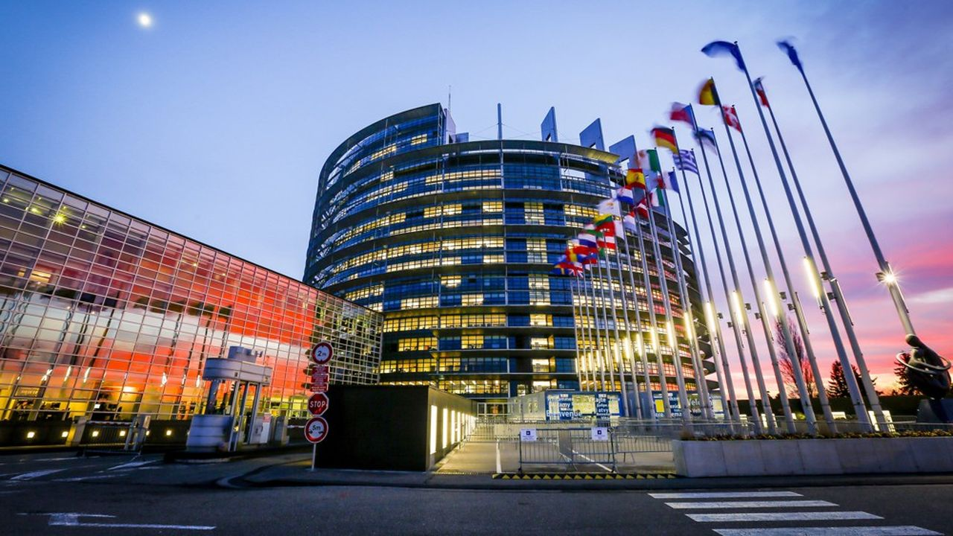
STRASBOURG
SAÉ Territoires
Semestre 1 / 2022-2023
Wissam Shaaban​
César Pierrard​
Vincent Larre​
Hélène Bieber​
Sylvia Canonne

Slide 2
SOMMAIRE
1. Presentation of the area
2. European capital
3. Employment and buisness line
II. Strasbourg : un bassin culturel
1. Une culture locale
2. Une culture diversifiée
3. Un lieu touristique
I. Strasbourg : a dynamic area

Slide 3
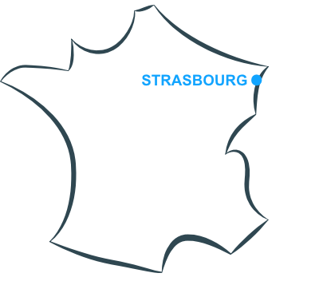
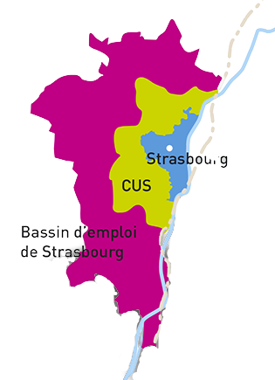
I. Strasbourg: a dynamic area
1. Presentation of the area
2. European capital
3. Employment and business line
II. Strasbourg: un bassin culturel
1. Une culture locale
2. Une culture diversifiée
3. Un lieu touristique
Eurometropolis
Best connected city in France
8th city in France
ur g
Offenburg
1

Slide 4
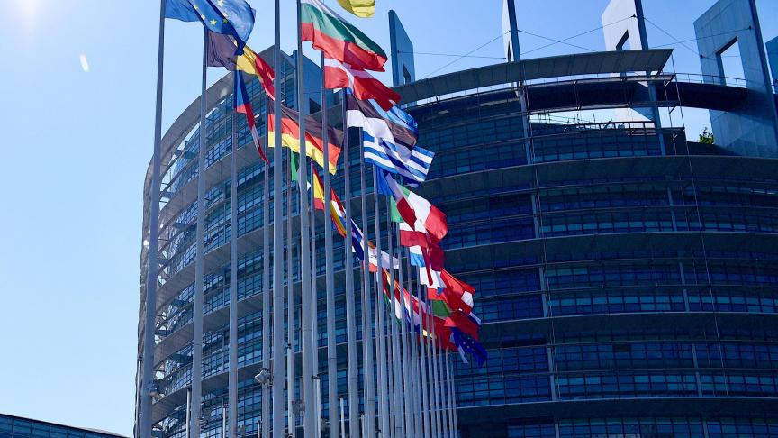
I. Strasbourg: a dynamic area
1. Presentation of the area
2. European capital
3. Employment and business line
II. Strasbourg: un bassin culturel
1. Une culture locale
2. Une culture diversifiée
3. Un lieu touristique
The historical and political heart of Europe
The symbol of the Franco-German reconciliation
The importance of the Parliament for Strasbourg
European parliament
2

Slide 5
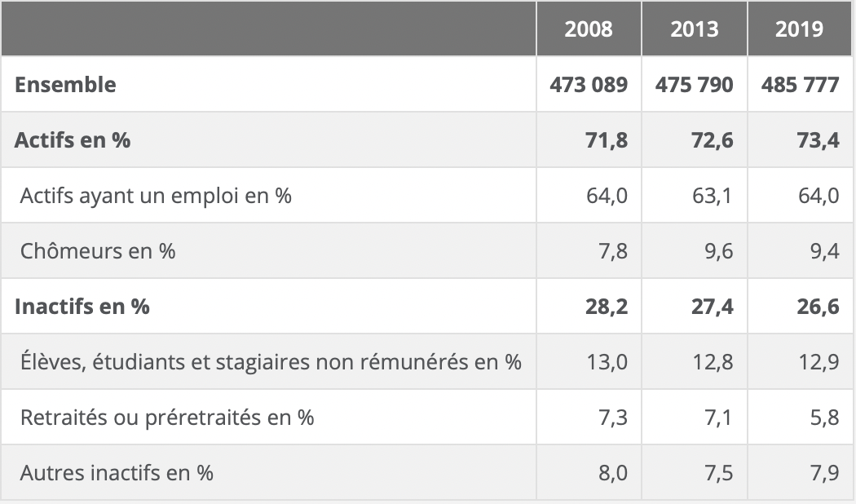
I. Strasbourg: a dynamic area
1. Presentation of the area
2. European capital
3. Employment and business line
II. Strasbourg: un bassin culturel
1. Une culture locale
2. Une culture diversifiée
3. Un lieu touristique
A lot of unemployment
A lot of company creations
A lot of recruitment projects
Population active, emploi et chômage
3

Slide 6
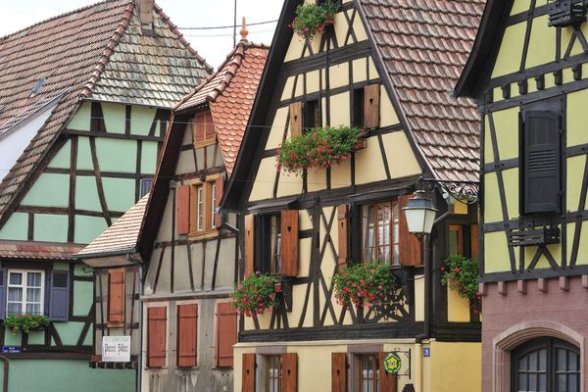
I. Strasbourg: a dynamic area
1. Presentation of the area
2. European capital
3. Employment and business line
II. Strasbourg: un bassin culturel
1. Une culture locale
2. Une culture diversifiée
3. Un lieu touristique
Une langue locale
Une architecture atypique
Un club populaire
Une riche gastronomie
Maisons à colombages
4

Slide 7
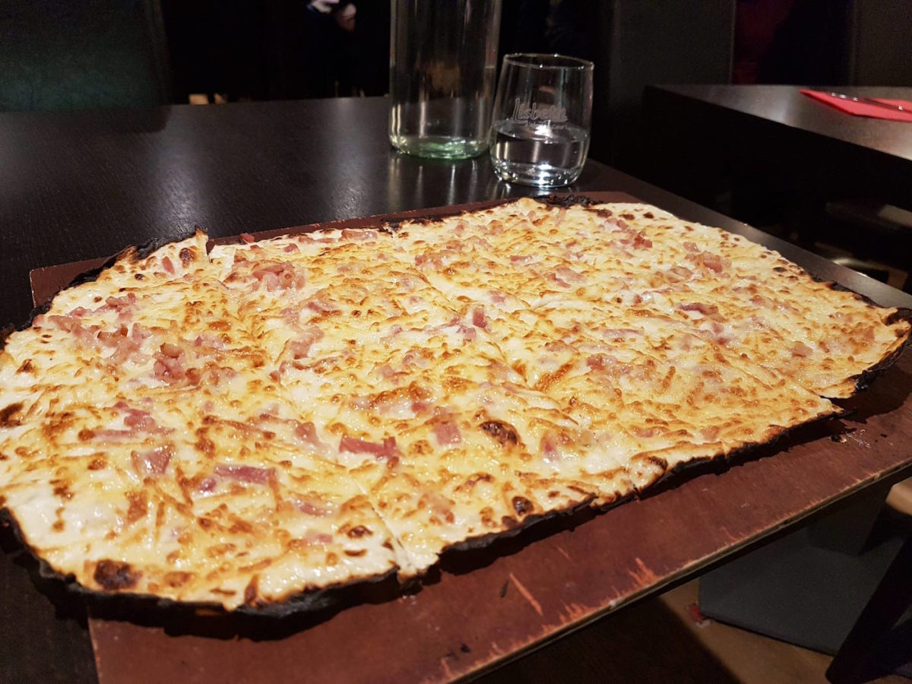
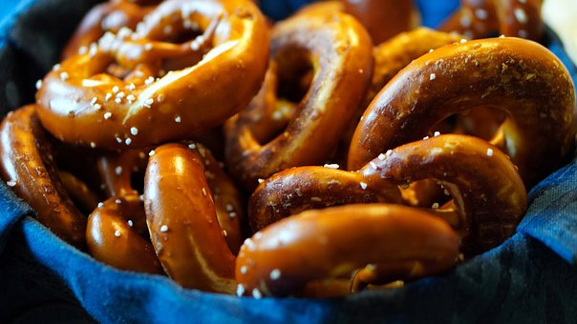
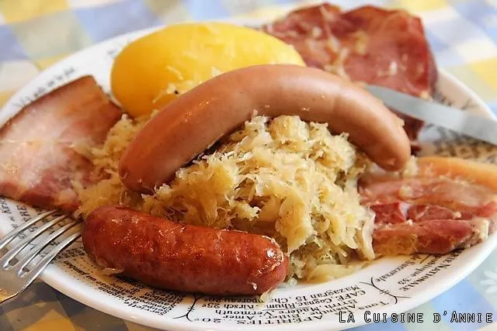
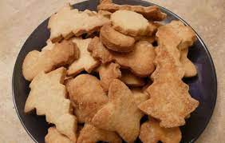
I. Strasbourg: a dynamic area
1. Presentation of the area
2. European capital
3. Employment and business line
II. Strasbourg: un bassin culturel
1. Une culture locale
2. Une culture diversifiée
3. Un lieu touristique
Flammekuche
Bretzel
Choucroute
Bredele
5

Slide 8
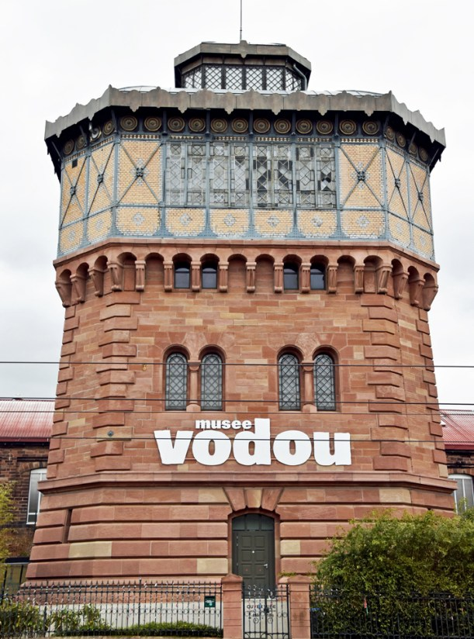
I. Strasbourg: a dynamic area
1. Presentation of the area
2. European capital
3. Employment and business line
II. Strasbourg: un bassin culturel
1. Une culture locale
2. Une culture diversifiée
3. Un lieu touristique
Une culture lointaine
Une religion encore pratiquée
Une collection d’objets précieux
Le château Vodou
6

Slide 9
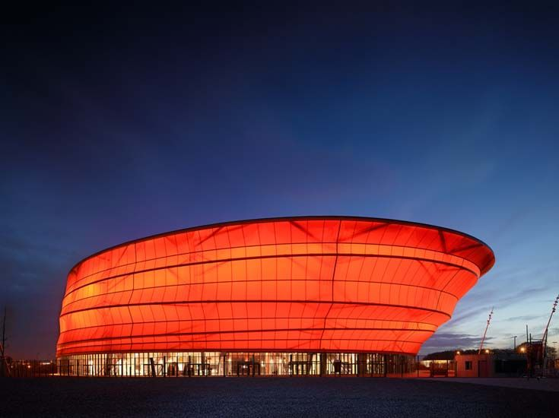
I. Strasbourg: a dynamic area
1. Presentation of the area
2. European capital
3. Employment and business line
II. Strasbourg: un bassin culturel
1. Une culture locale
2. Une culture diversifiée
3. Un lieu touristique
Un aimant à artistes
Un lieu de 12 000 spectateurs
Un endroit convivial
Le Zénith de Strasbourg
7

Slide 10
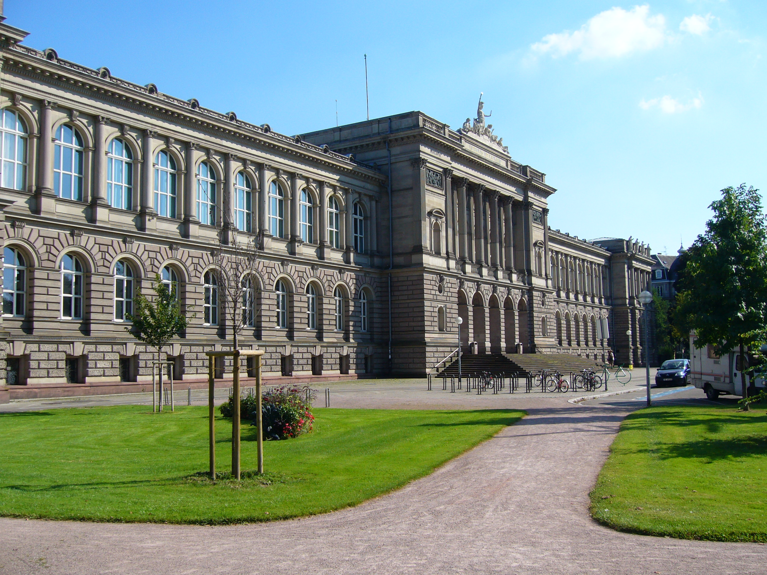
I. Strasbourg: a dynamic area
1. Presentation of the area
2. European capital
3. Employment and business line
II. Strasbourg: un bassin culturel
1. Une culture locale
2. Une culture diversifiée
3. Un lieu touristique
Une université de 60 000 étudiants
Une multitude de formations
Un mélange de cultures
L’université de Strasbourg
8

Slide 11
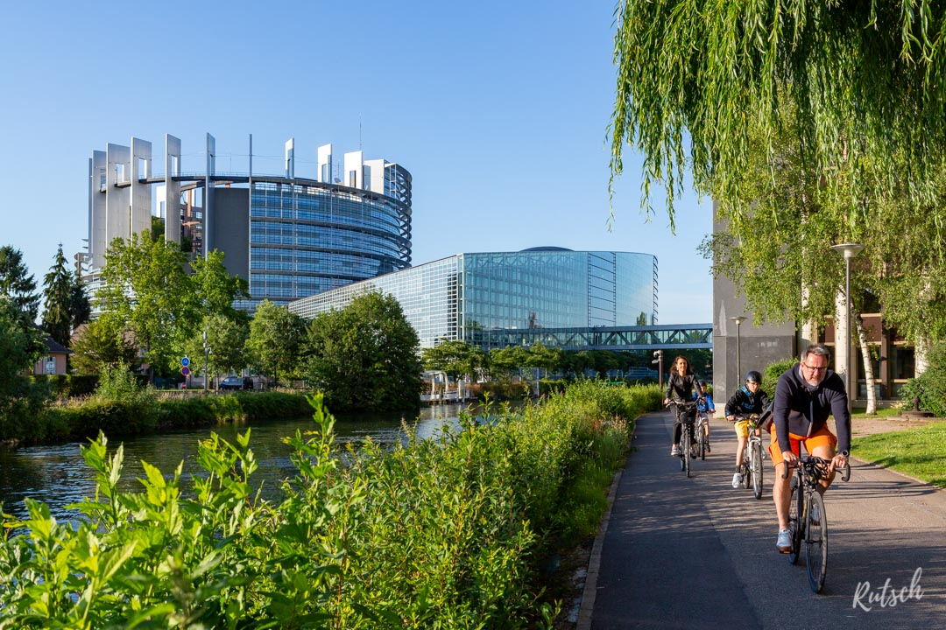
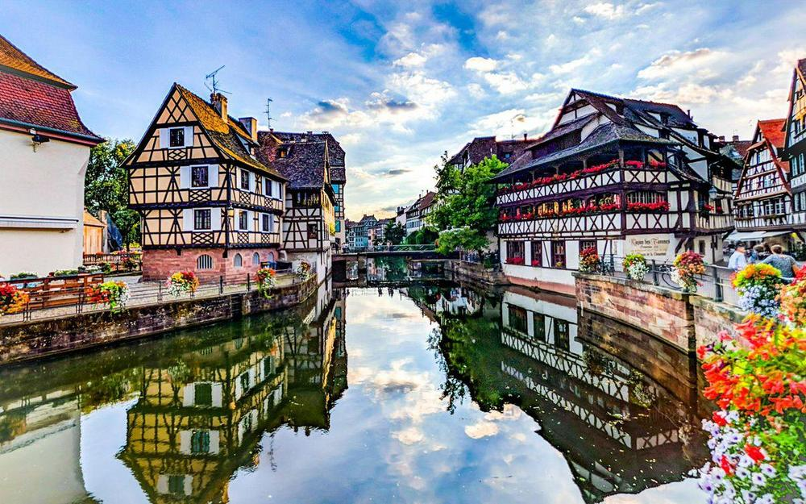
I. Strasbourg: a dynamic area
1. Presentation of the area
2. European capital
3. Employment and business line
II. Strasbourg: un bassin culturel
1. Une culture locale
2. Une culture diversifiée
3. Un lieu touristique
Un tourisme important
Un accès facile
Une facilitation du déplacement
Un lieu historique
Piste cyclable strasbourgeoise
Quartier de la Petite France
9

Slide 12
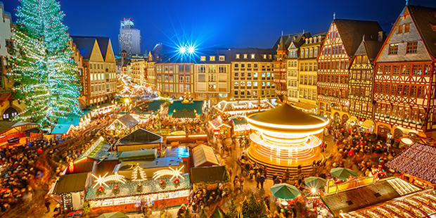
I. Strasbourg: a dynamic area
1. Presentation of the area
2. European capital
3. Employment and business line
II. Strasbourg: un bassin culturel
1. Une culture locale
2. Une culture diversifiée
3. Un lieu touristique
Un marché reconnu
Un succès populaire
Une fête historique
Le marché de noël de Strasbourg
10

